Slide 1
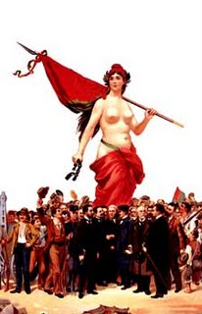
Implantação da República

Slide 2
Hino Nacional:
“A Portuguesa”
Heróis do mar ,nobre povo,
Nação valente,imortal,
Levantai hoje de novo
O esplendor de Portugal!
Entre as brumas da memória
Ó Pátria,sente-se a voz
Dos teus egrégios avós,
Que há-de levar-te à vitória.
Às armas,às armas,
Sobre a terra e sobre o mar!
Às armas,às armas,
Pela Pátria,lutar!
Contra os canhões
Marchar,marchar!
O Hino Nacional tem letra de Henrique Lopes de Mendonça e a musica de Alfredo Keil.

Slide 3
Bandeira da República:

Slide 4
O Que Aconteceu:
A Revolução iniciou-se em Lisboa na madrugada do dia 4 de Outubro de 1910.
É uma das grandes Revoluções do século XX.
Na manhã do dia 5 de Outubro de 1910,José Relvas e mais membros do Directório do Partido Republicano Português,foram à varanda da Câmara Municipal de Lisboa proclamar a República.
Nesse dia também,o rei D.Manuel II e a família real partiram para a praia da Ericeira com destino a Gilbraltar,e o nosso ultimo rei seguiu para o seu exílio em Inglaterra.
O presidente do Governo Provisório foi presidido pelo Dr.Teólio Braga e o primeiro presidente eleito foi Dr. Manuel de Arriaga.
O actual presidente da República o Professor Cavaco Silva.

Slide 5
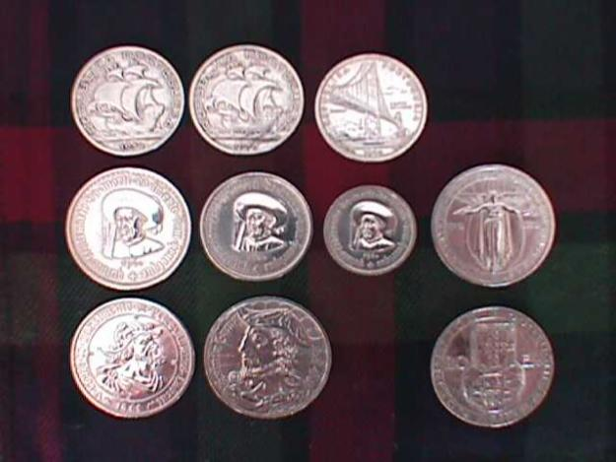
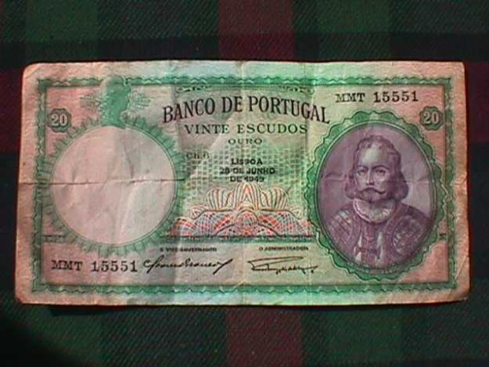
A moeda da República:
Escudo

Slide 6
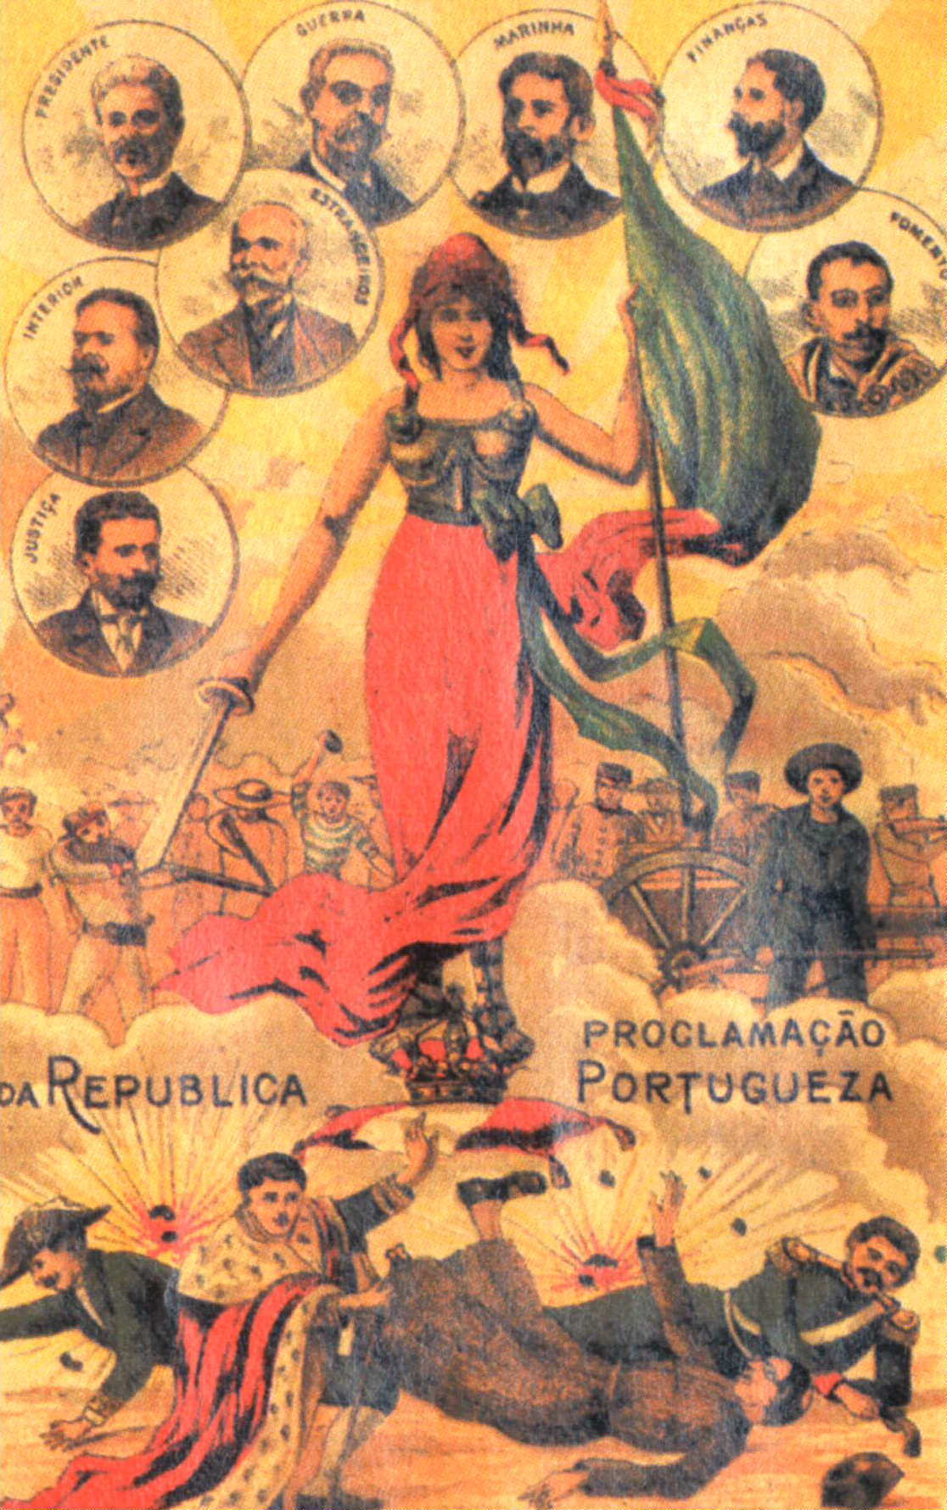
Proclamação:

Slide 7
Bibliografia:
http://pt.wikipedia.org

Slide 8
Fim!
Escola E/B 2,3 de Aver-o-Mar
Área de Projecto
Professor:
Paulo Almeida
Trabalho Realizado por:
Filipe Serreiro nº9 7ºB
Liliana Finisterra nº16 7ºB
Lucie Silva nº17 7ºB
Luís Paço nº18 7ºB
Samuel Silva nº23 7ºB

